Slide 1

Komuniciranje evropske kohezijske politike v Sloveniji v 2024 in 2025

Slide 2

Komunikacijske aktivnosti so učinkovite, če so ciljno usmerjene in kontinuirane
Splošna javnost:
  Dobre zgodbe evropskih projektov
  Oglaševanje v medijih
  Družbeni omrežji Facebook in YouTube
  Spletni portal www.evropskasredstva.si in podstran www.ekp21-27.si
  Projektno komuniciranje – npr. kolesarska dirka po Sloveniji
Zainteresirana javnost:
  Potujoče pisarne evropskih sredstev
  EU projekt, moj projekt
  Družbeno omrežje LinkedIn
  Vizija kohezija
  Interaktivna svetovalka Ema
Interna javnost:
  Odbor za spremljanje
  INFORM-SI
  Komunikacija s programskimi strukturami (npr. redni operativni sestanki s PT)
Mladi:
  Šola kohezije
  Sejemska aktivnost – Informativa, Karierna tržnica MB, Karierni sejem
  Družbeno omrežje Instagram
Starejši:
  Festival za 3. življenjsko obdobje
  Dnevi medgeneracijskega sožitja

Slide 3
Komunikacijske aktivnosti v letu 2025
Načrtovani projekti:
EU projekt, moj projekt
Potujoča pisarna evropskih sredstev
Dobre zgodbe evropskih projektov (v množičnih medijih)
Dirka po Sloveniji ali sodelovanje na drugem množičnem športnem dogodku
Šola kohezije (ASOC)
Sejemske aktivnosti in dogodki (Informativa, Karierna tržnica MB, Karierni sejem, InformSI, redna srečanja s PT, Regionalni dnevi...)
Oglaševanje v medijih
Celoletne aktivnosti:
Vizija kohezija - vsak mesec
Dobre zgodbe evropskih projektov - vsak teden (v lastnih digitalnih medijih)
FB in IG Evropska sredstva – odločitve o podpori, razpisi, aktualne novice nagradne igre
LinkedIn – informacije za zainteresirano javnost
Spletna stran www.evropskasredstva.si in podstran www.ekp21-27.si
Interaktivna svetovalka Ema

Slide 4
Celoletne aktivnosti:
Vizija kohezija vsak mesec
Dobre zgodbe vsak teden
FB in IG EU skladi – odločitve o podpori, razpisi, aktualne novice,
nagradne igre
LinkedIn – informacije za zainteresirano javnost
Spletna stran www.evropskasredstva.si in podstran www.ekp21-27.si
Interaktivna svetovalka Ema
KOMUNICIRANJE EKP | 2025
2025
2026
JULIJ
JANUAR
Poletna družbena kampanja – na določeno temo
AVGUST
Sejem Informativa 2025
Šola kohezije (ASOC 2024/25)
Poletna družbena kampanja – na določeno temo
DECEMBER
JUNIJ
Tiskovine ob koncu leta (koledarji,
rokovniki)
Potujoča pisarna po regijah
Kolesarska dirka po Sloveniji ali drug množični dogodek
EU projekt, moj projekt 2025
Oglaševanje (TV, tiskani mediji)
FEBRUAR
Povabilo EU projekt, moj projekt 2025
Šola kohezije (ASOC 2024/25)
SEPTEMBER
Šola kohezije 2025/26
Festival za tretje življenjsko obdobje
Potujoča pisarna po regijah
EU projekt, moj projekt 2025
Oglaševanje (tiskani mediji)
MAJ
Potujoča pisarna po regijah
Zaključni dogodek Šole kohezije 2024/25
Oglaševanje (TV, tiskani mediji)
NOVEMBER
MAREC
Javnomnenjska
raziskava
Karierni sejem MB
INFORM SI – 2. plenarno zasedanje
Oglaševanje (RA)
Podstran za EU projekt, moj projekt 2025
Glasovanje za naj EU projekt
Oglaševanje (TV, tiskani mediji)
APRIL
Oglaševanje (TV, tiskani mediji)
INFORM-SI – 1. plenarno zasedanje
OKTOBER
Potujoča pisarna po regijah
EU projekt, moj projekt 2025
Oglaševanje (tiskani mediji, RA)

Slide 5
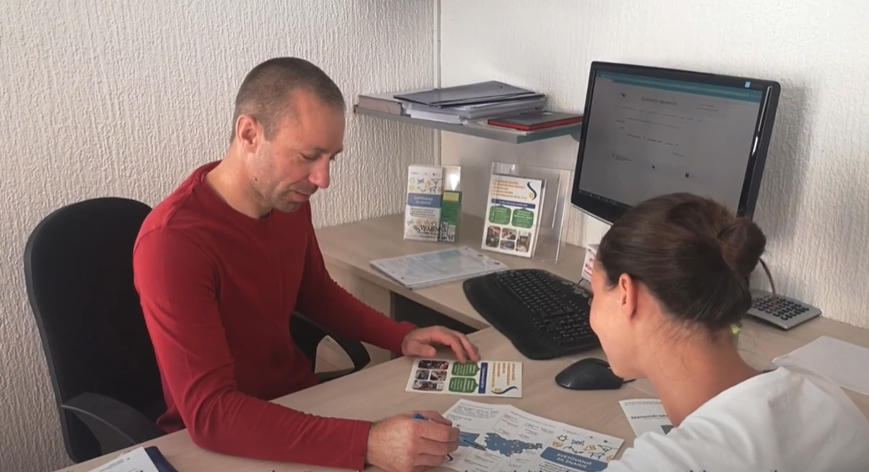
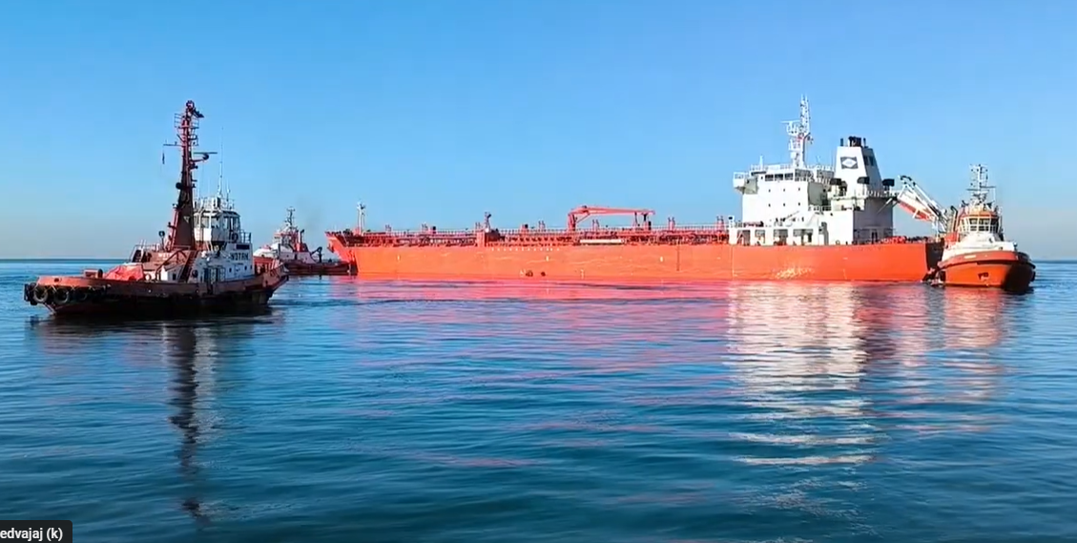

Dobre zgodbe evropskih projektov 2024
Video kampanje prikaza uspešnih evropskih projektov Dobre zgodbe. Pri izbiri projektov upoštevamo geografsko razpršenost po regijah in vsebinsko razpršenost po evropskih skladih. Video prispevke objavljamo tedensko.
Video kampanja v številkah:
  Do začetka septembra smo posneli, uredili in objavili 30 Dobrih zgodb.
  Predstavili smo 6 projektov, sofinanciranih iz ESS in 24 projektov sofinanciranih iz ESRR.
  Zelo velika razlika med dosegi objav, ki jih s sredstvi DG Regio promoviramo in tistimi, ki jih ne.
  Za projekte, sofinancirane iz ESS in ESS+ tovrstna plačljiva promocija ni na voljo.
  Skupen doseg vseh objav v času brez plačljive promocije je bil 14.906 uporabnikov FB v skupno 18 objavah. Ostalih 12 objav s plačljivo promocijo je doseglo 886.525 uporabnikov. Skupaj smo dosegli 901.431 uporabnikov FB.
https://www.youtube.com/watch?v=SArKzAqGXNM&list=PL83ZwnXGdMAXXLROJeeD4o_8OLvXRzW4s&index=18

Slide 6
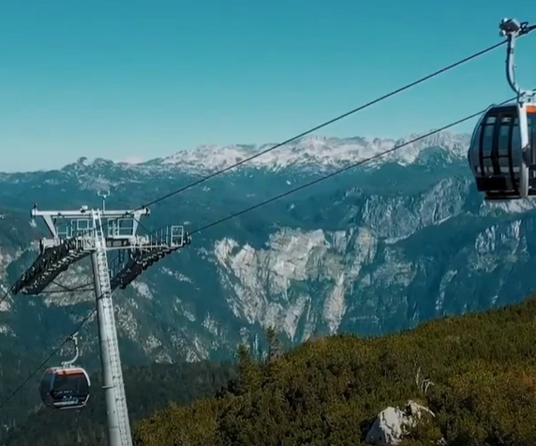
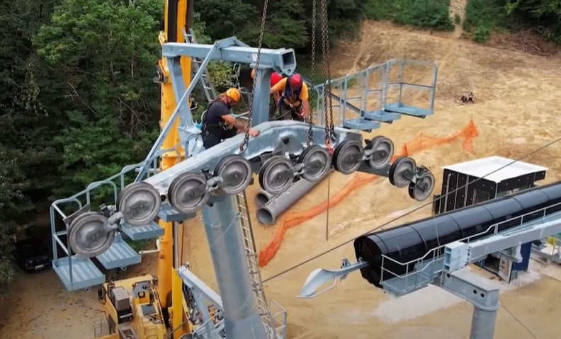
Dobre zgodbe evropskih projektov 2024 – sodelovanje s posredniškimi telesi
  Izvedli smo skupno promocijsko kampanjo z Ministrstvom za gospodarstvo, turizem in šport. Predstavili smo učinke vlaganj v preoblikovanje zimskih centrov v celoletna gorska središča.
Video kampanja v številkah:
  Predstavili smo 9 gorskih središč: Mariborsko Pohorje, Kope, Golte, Roglo, Veliko planino, Vogle, Tri kralje, Cerkno in Krvavec.
  Objave usklajeno objavljali v digitalnih medijih Evropska sredstva, MGTŠ ter MKRR
  Izbira projektov, pregled in komunikacija z upravičenci je bila naloga MGTŠ
  Video produkcija in montaža je bila naloga MKRR
  Skupno smo na FB Evropska sredstva z 9 objavami dosegli 611.042 uporabnikov FB. Objava z najvišjim dosegom je bila predstavitev Vogla – 84.480 uporabnikov.
https://www.youtube.com/watch?v=7cnsvoHuH80&list=PL83ZwnXGdMAXXLROJeeD4o_8OLvXRzW4s&index=38

Slide 7

Oglaševanje 2024
Tiskani mediji:
V Dnevniku in Nedeljskem dnevniku z grajenjem lastne znamke skozi članke »Dobre zgodbe Evrope«.
v posebni reviji, ki je izšla na območju Slovenije in Hrvaške, LIKE SLOVENIJA – HRVAŠKA in z njo povezanimi mediji Delom, Jutarnjim listom in Slobodno Dalmacijo,
v posebni reviji SLOVENIJA 20 LET V EU, ki se je poklonila 20. obletnici vstopa Slovenije v Evropsko unijo.
Televizija:
v več oddajah Podjetno naprej na TV Slovenija,
tudi preko lokalnih oz. regionalnih televizij, in sicer TV Idea (tema: Dan kohezije 2024), TV Vaš kanal (tema: reportaže iz razvojne regije Jugovzhodna Slovenija) in KICTV (tema: Dnevi medgeneracijskega sožitja 2024).
Radio:
Val 202 – Svetovalka Ema in spletni portal ter družbena omrežja Evropska sredstva

Slide 8


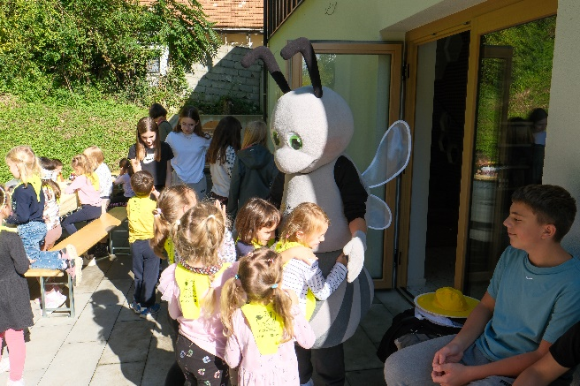
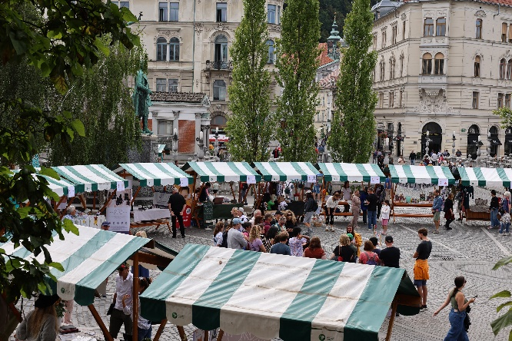
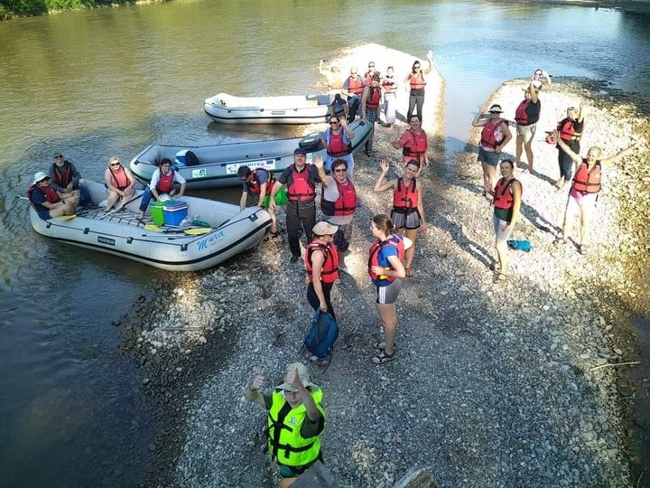
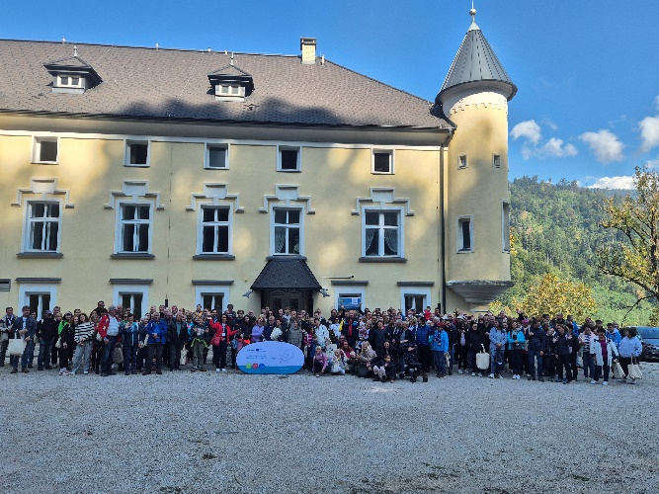
EU projekt, moj projekt 2024
Razširjena izvedba: 20 top projektov za 20 let EU – sodelovanje programov EKP, Interreg, notranjih zadev, skupne kmetijske politike in ribištva.
V juniju, septembru, oktobru in novembru po Sloveniji potekajo predstavitve projektov, ki so oglaševane:
na TV Slovenija – oddaja Dobro jutro
v Nedeljskem dnevniku
na regionalnih RA postajah posebnega pomena
na 24ur.com in pripadajočih spletnih mestih
na FB in LinkedIn profilu Evropska sredstva
Spletna stran aktivnosti

Slide 9
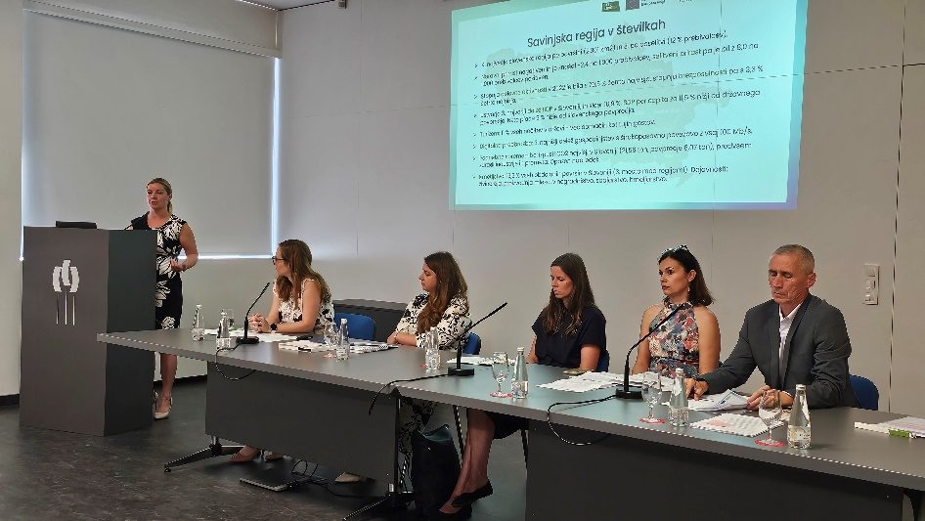
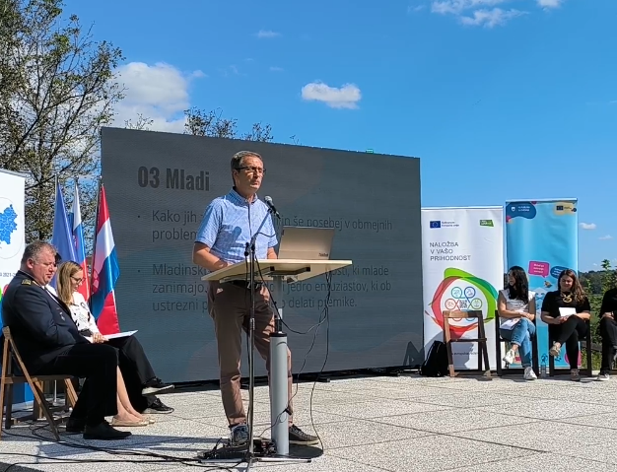
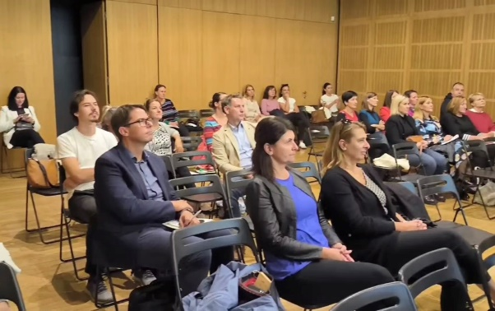
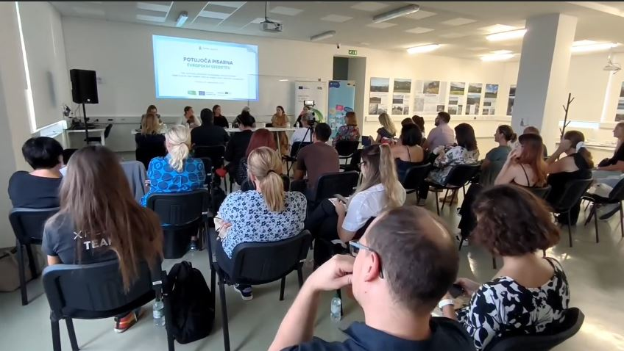
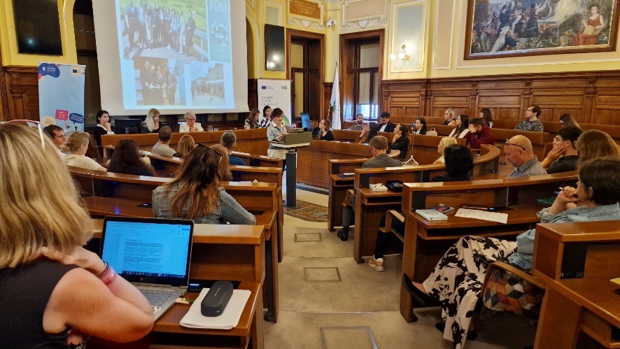
Skupni letni dogodek skladov EU 2024
POTUJOČA PISARNA EVROPSKIH SREDSTEV PO REGIJAH
DATUM | LOKACIJA
18.6. | Celje
5.9. | Postojna
11.9. | Ljubljana
23.9. | Vinica
10.10. | Maribor
Sodelujoči:
Program evropske kohezijske politike 2021-2027, Interreg programi, Program za pomorstvo, ribištvo in akvakulturo, Skladi EU s področja notranjih zadev, Program za odpravljanje materialne prikrajšanosti, Skupna kmetijska politika.
Organizacija: Nacionalni koordinator v okviru INFORM-SI

Slide 10
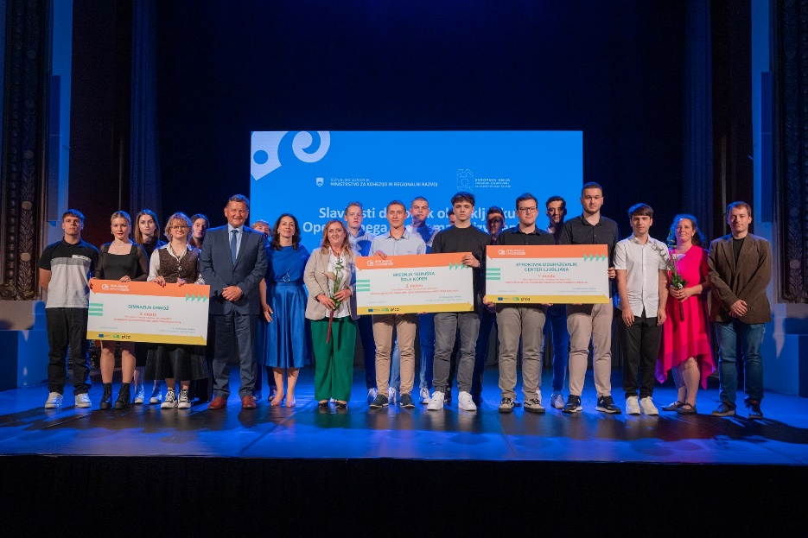

Šola kohezije (ASOC – At the School of Open Cohesion)
Šola kohezije spodbuja vključevanje dijakov v spremljanje učinkovitosti naložb kohezijske politike EU, pridobivanje veščin komuniciranja in spodbujanje kulture aktivnega državljanstva.
Šolsko leto 2023/24:
  8 sodelujočih šol
  Šolsko leto 2024/2025:
  16 sodelujočih šol
  19 sodelujočih razredov
  Novosti:
  prenovljen program
  več osebnega stika z mentorji in dijaki
  bolj pogosti obiski šol, delavnice z dijaki
Spletna stran Šole kohezije

Slide 11
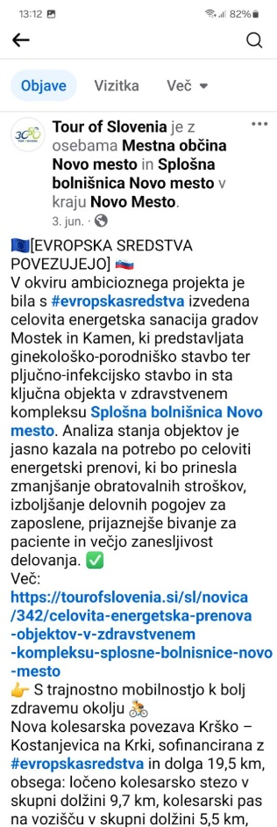
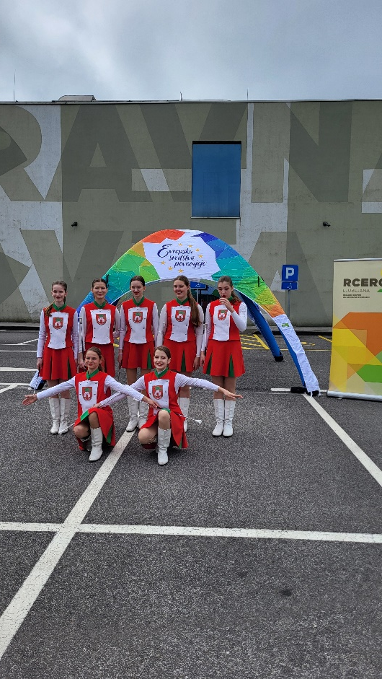




Dirka po Sloveniji | 12. do 16. 6. 2024
KOMUNIKACIJSKE AKTIVNOSTI V ČASU KOLESARSKE DIRKE
predstavitev treh projektov, sofinanciranih z EU sredstvi s podpisom v prenosu v živo 10 -15 sekund na Eurosportu in RTVSLO;
plačljive FB,IG objave – video zgodbe EU projektov „Dobre zgodbe“ ob trasi dirke na družbenih omrežjih Evropska sredstva;
komuniciranje kolesarskih povezav, sofinanciranih z EU sredstvi, po celi Sloveniji (V in Z kohezijski regiji);
predstavitev EU projektov v biltenu prireditve (str. 47);
predstavitev programa EKP in EU projektov na spletni strani dogodka;
in socialnih omrežjih (www: 6 člankov, IG, FB, X: 18 objav).
REEL 1. in 3. etape

Slide 12


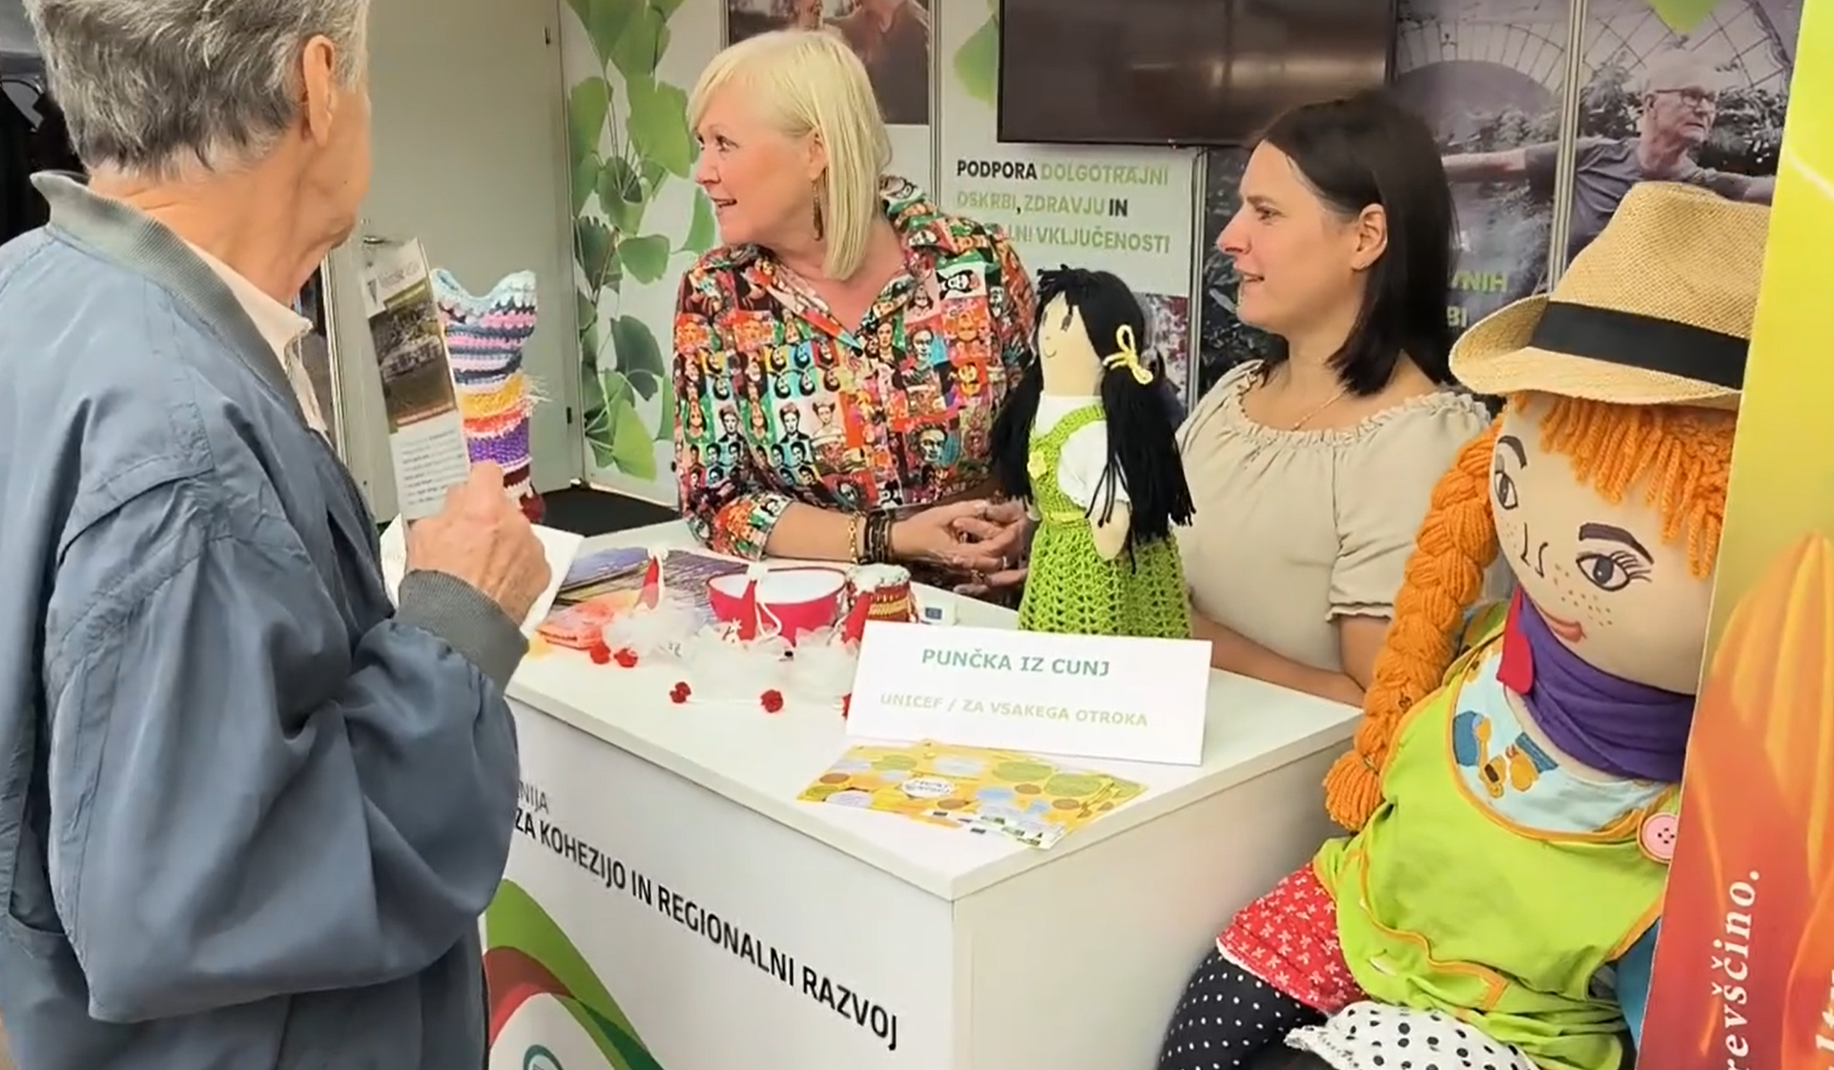
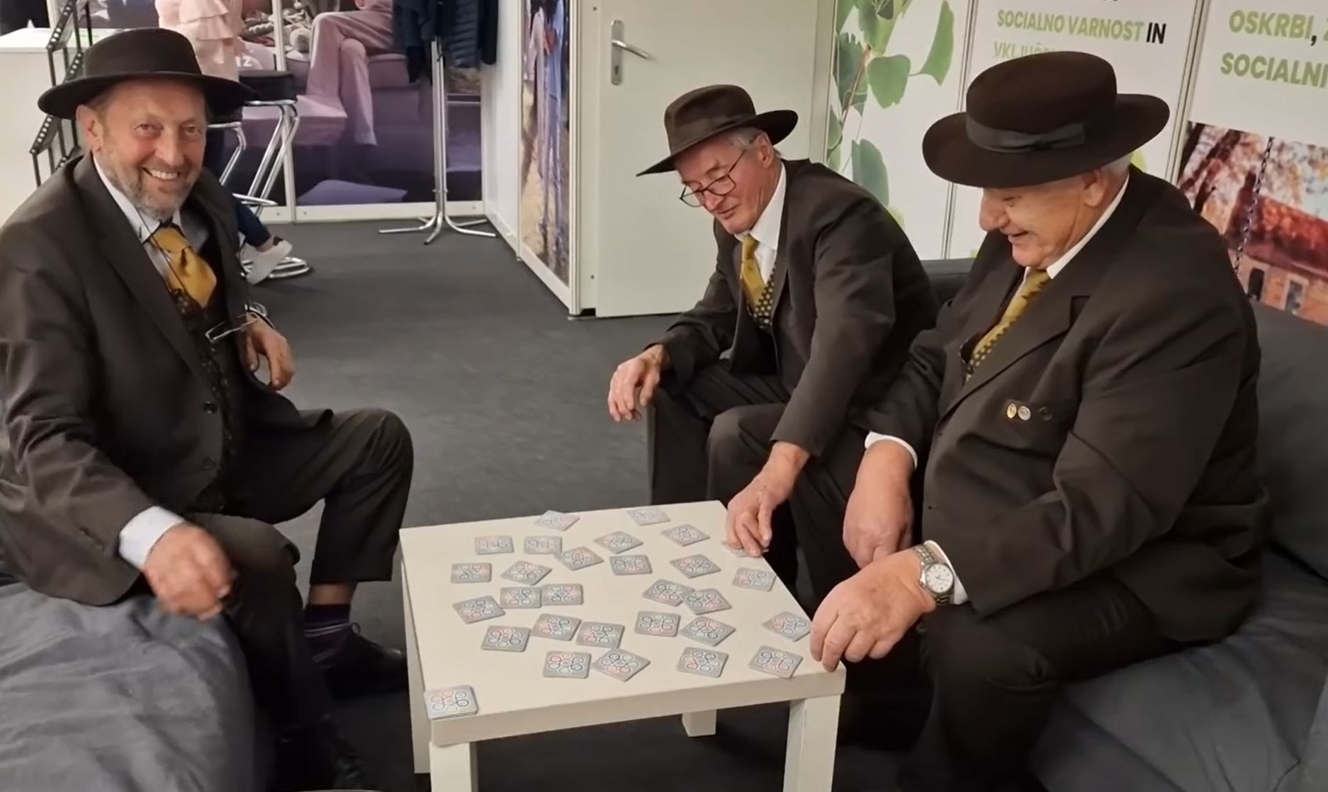
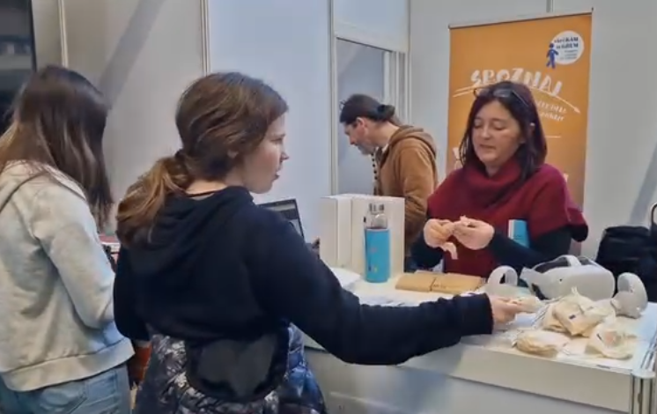
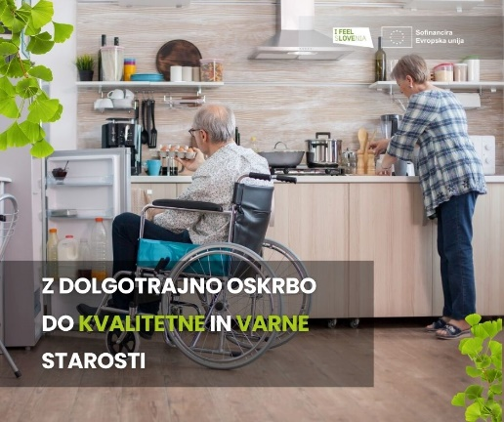
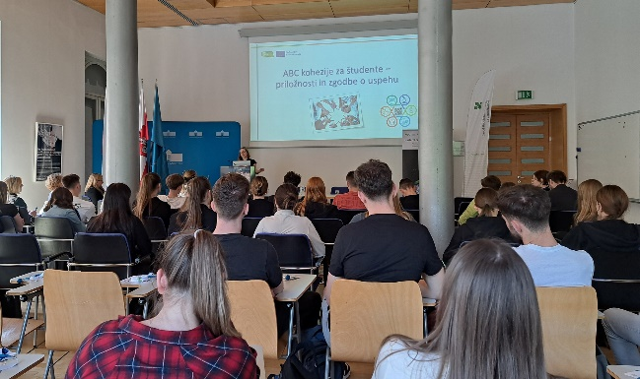
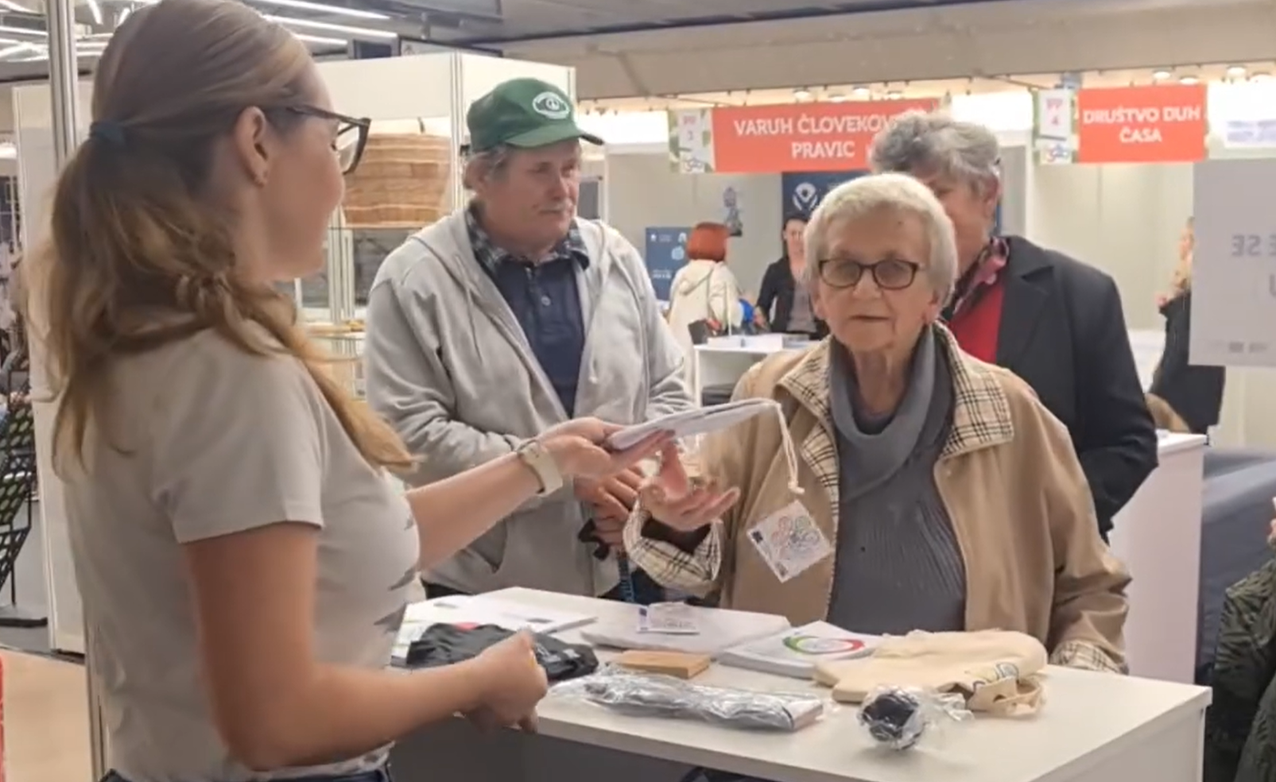
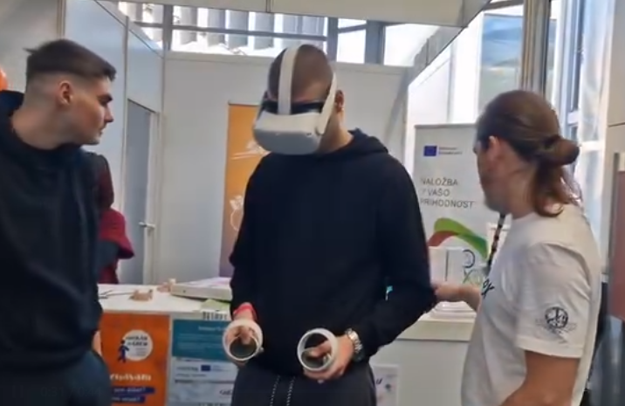
Pestro sejemsko dogajanje v 2024
Ker želimo, da vse potrebne informacije pridejo neposredno do ljudi, nas lahko najdete tudi na najrazličnejših sejmih. Med drugim smo se udeležili Informative, Karierne tržnice v Mariboru in Festivala za tretje življenjsko obdobje v Ljubljani. Letos nas čaka še Karierni sejem v Mariboru.

Slide 13

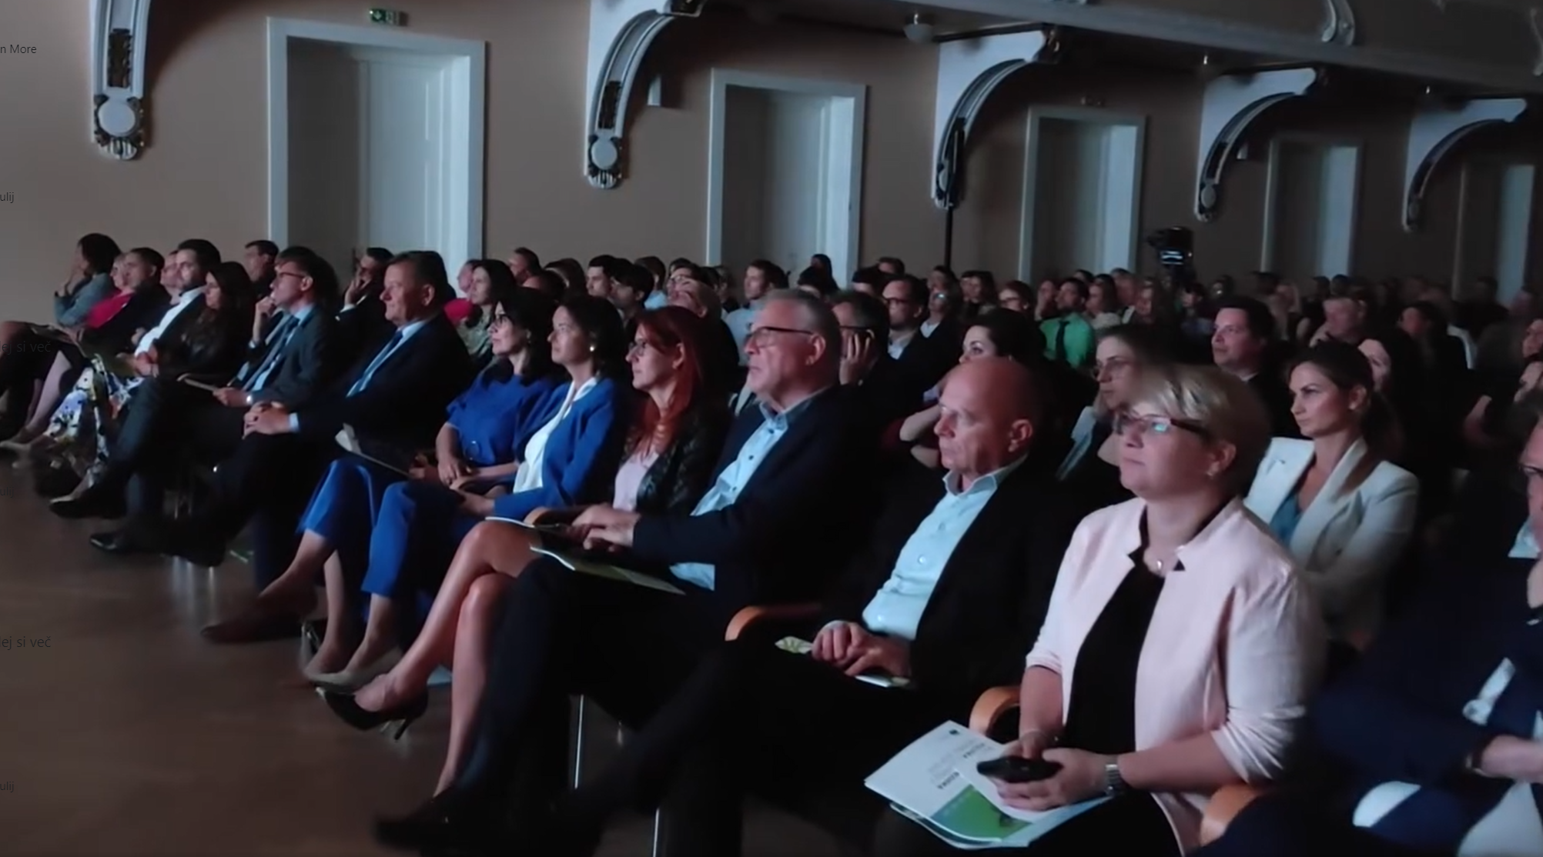
Zaključni dogodek EKP 2014-2020
V Ljubljani je 23. maja potekala slovesnost ob zaključku Operativnega programa za izvajanje evropske kohezijske politike (OP EKP) v obdobju 2014-2020. Zbrane je nagovoril minister dr. Aleksander Jevšek, sledila sta nagovora visokih predstavnikov Evropske komisije (EK) Sofije Alves, direktorice na DR Regio, in Michaela Morassa, namestnika vodje enote za Slovenijo, Hrva
Ob koncu slovesnosti sta minister Jevšek in direktorica na DG Regio Alves podelila nagrade najboljšim trem srednjim šolam, ki so v šolskem letu 2023/2024 sodelovale v pilotnem projektu Šola odprte kohezije.

Slide 14


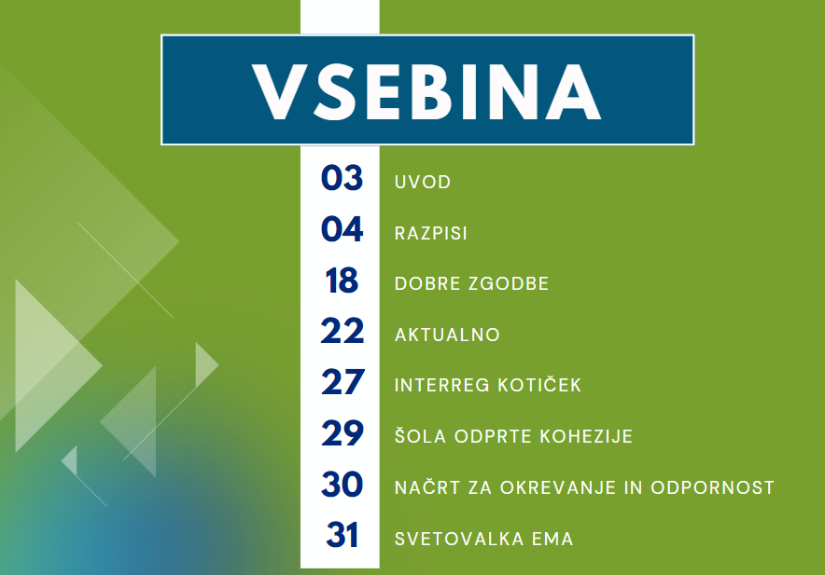
Vizija kohezija in interaktivna svetovalka Ema
Vizija kohezija izhaja vsak mesec – sodelovanje z Interreg in NOO.
Svetovalka Ema je na voljo preko klepeta na evropskasredstva.si ali brezplačne telefonske številke 080 20 23 od ponedeljka do petka med 9. in 12. uro.

Slide 15


HVALA ZA VAŠO POZORNOST!
VPRAŠANJA / PRIPOMBE / PREDLOGI

